Slide 1
决策树
网络空间安全系
任课老师：章乐

Slide 2
决策树模型呈树形结构，在分类问题中，表示基于特征对实例进行分类的过程
if-then规则的集合
定义在特征空间与类空间上的条件概率分布
决策树学习通常包括3个步骤：
特征选择
决策树的生成
决策树的修剪

Slide 3
决策树模型：内部结点表示一个特征或属性，叶结点表示一个类（教材2：图5.1）
决策树与if-then规则
由决策树的根结点到叶结点的每一条路径构建一条规则
路径上内部结点的特征对应着规则的条件，而叶结点的类对应着规则的结论
互斥并且完备

Slide 4
决策树与条件概率分布
将特征空间划分为互不相交的单元（cell）或区域（region），并在每个单元定义一个类的概率分布就构成了一个条件概率分布
决策树的一条路径对应于划分中的一个单元
决策树所表示的条件概率分布由各个单元给定条件下类的条件概率分布组成

Slide 5
决策树与条件概率分布
各叶结点（单元）上的条件概率往往偏向某一个类，即属于某一类的概率较大
决策树分类时将该结点的实例强行分到条件概率大的那一类去

Slide 6
决策树学习
开始，构建根结点，将所有训练数据都放在根结点
选择一个最优特征，按照这一特征将训练数据集分割成子集，使得各个子集有一个在当前条件下最好的分类
如果这些子集已经能够被基本正确分类，那么构建叶结点，并将这些子集分到所对应的叶结点中去
如果还有子集不能被基本正确分类，那么就对这些子集选择新的最优特征，继续对其进行分割，构建相应的结点
如此递归地进行下去，直至所有训练数据子集被基本正确分类，或者没有合适的特征为止
最后每个子集都被分到叶结点上，即都有了明确的类

Slide 7
决策树学习
需要对已生成的树自下而上进行剪枝，将树变得更简单，从而使它具有更好的泛化能力
决策树学习算法包含特征选择、决策树的生成与决策树的剪枝过程

Slide 8
特征选择
如果利用一个特征进行分类的结果与随机分类的结果没有很大差别，则称这个特征是没有分类能力的
教材2例5.1
希望通过所给的训练数据学习一个贷款申请的决策树，用以对未来的贷款申请进行分类
当新的客户提出贷款申请时，根据申请人的特征利用决策树决定是否批准贷款申请

Slide 9
直观上，如果一个特征具有更好的分类能力，或者说，按照这一特征将训练数据集分割成子集，使得各个子集在当前条件下有最好的分类，那么就更应该选择这个特征

Slide 10
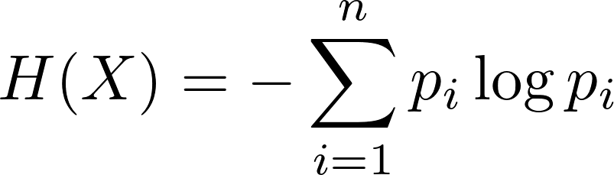
信息增益
熵（entropy）是表示随机变量不确定性的度量
$X$是一个取有限个值的离散随机变量
$P(X=x_i)=p_i$
随机变量$X$的熵定义为

Slide 11

信息增益
熵只依赖于$X$的分布，而与$X$的取值无关
所以也可将$X$的熵记作$H(p)$
熵越大，随机变量的不确定性就越大

Slide 12

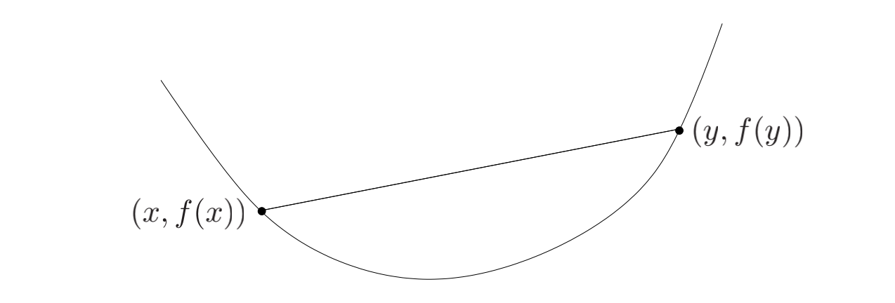
Jensen’s inequality
$f$ convex
$0\le \theta\le 1$

Slide 13


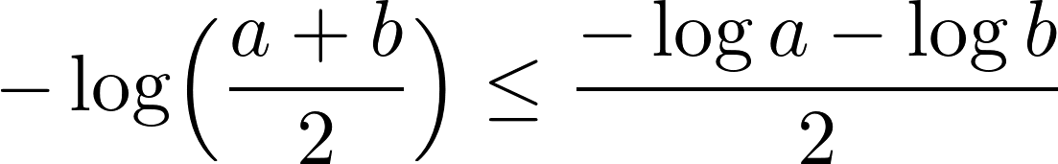
Jensen’s inequality
$\theta_1,\dotsc,\theta_k\ge 0$, $\theta_1+\dotsb+\theta_k=1$

Slide 14
从$k=2$扩展到$k=3$

Slide 15


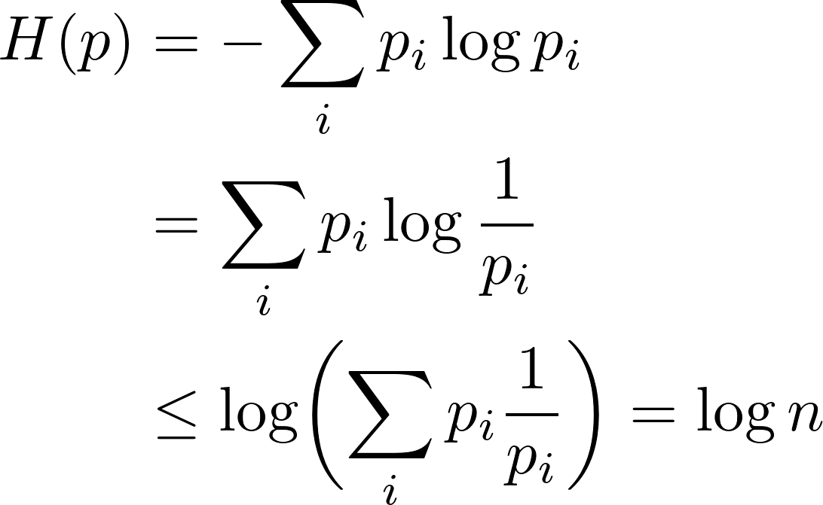

concave
将$p_i$理解为$\theta_i$，$\tfrac{1}{p_i}$理解为$x_i$

Slide 16
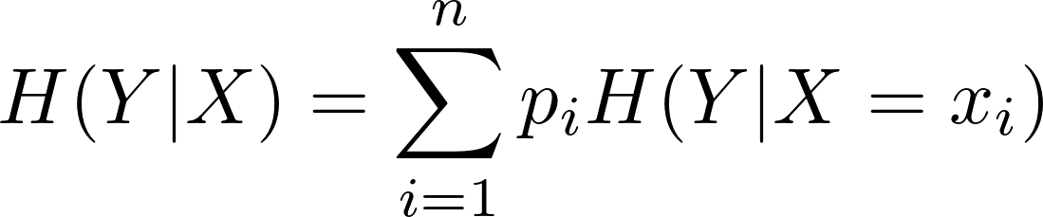
信息增益
联合概率分布$P(X=x_i,Y=y_j)=p_{ij}$
条件熵$H(Y|X)$表示在已知随机变量$X$的条件下随机变量$Y$的不确定性

Slide 17
信息增益
信息增益（information gain）表示得知特征$X$的信息而使得类$Y$的信息的不确定性减少的程度
一般地，熵$H(Y)$与条件熵$H(Y|X)$之差称为互信息（mutual information）

Slide 18

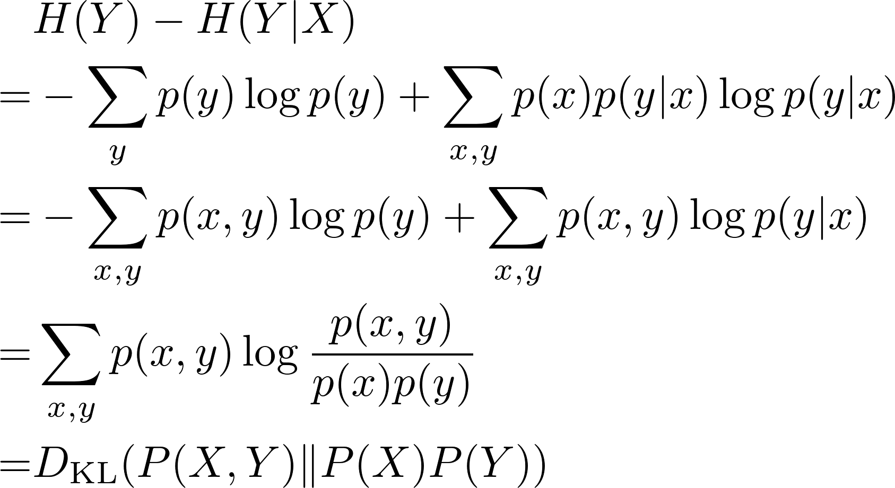
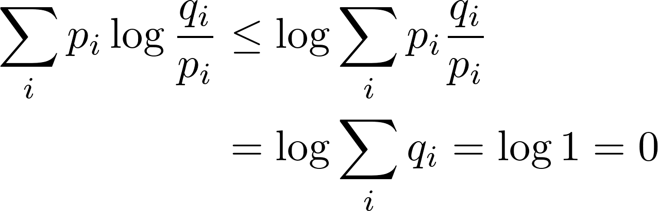
$H(Y)-H(Y|X)\ge 0$

Slide 19
信息增益
对于数据集$D$而言，信息增益依赖于特征，不同的特征往往具有不同的信息增益
信息增益大的特征具有更强的分类能力
根据信息增益准则的特征选择方法是：对训练数据集（或子集）$D$,计算其每个特征的信息增益，并比较它们的大小，选择信息增益最大的特征

Slide 20
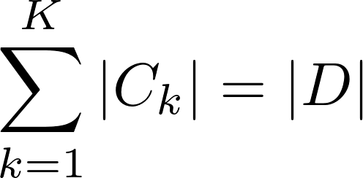



信息增益
设有$K$个类$C_k$
$\sum_{k=1}^K|C_k|=|D|$
设特征$A$有$n$个不同的取值$\{a_1,a_2,\dotsc,a_n\}$
根据特征$A$的取值将$D$分为$n$个子集$D_1,D_2,\dotsc,D_n$
记子集$D_i$中属于类$C_k$的样本的集合为$D_{ik}$

Slide 21
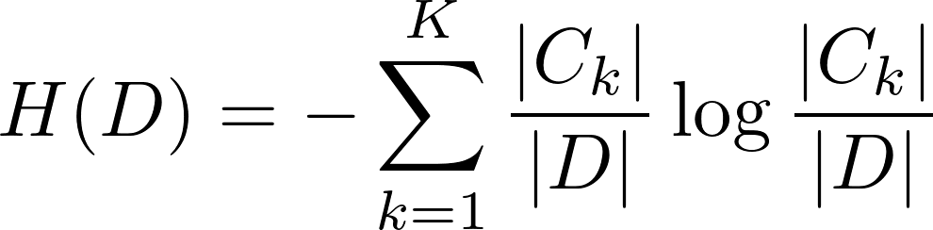
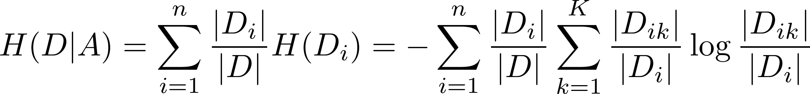
信息增益的算法
计算数据集$D$的经验熵$H(D)$
计算特征$A$对数据集$D$的经验条件熵$H(D|A)$
计算信息增益
教材2例5.2

Slide 22
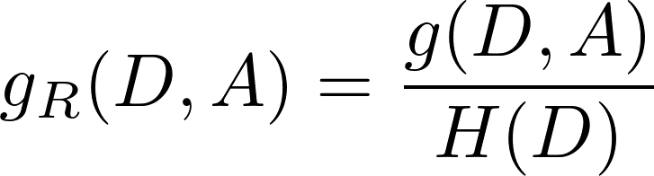
信息增益比
在分类问题困难时，也就是说在训练数据集的经验熵大的时候，信息增益值会偏大
反之，信息增益值会偏小
信息增益比（information gain ratio）

Slide 23
ID3算法
选择信息增益最大的特征作为结点的特征
直到所有特征的信息增益均很小或没有特征可以选择为止
教材1：Example 8.1

Slide 24



ID3算法
若$D$中所有实例属于同一类$C_k$，则$T$为单结点树，返回$T$
若$A=\emptyset$，则$T$为单结点树，并将$D$中实例数最大的类$C_k$作为该结点的类标记，返回$T$
否则，计算$A$中各特征对$D$的信息增益，选择信息增益最大的特征$A_g$
如果$A_g$的信息增益小于阈值$\epsilon$，则$T$为单结点树，并将$D$中实例数最大的类$C_k$作为该结点的类标记，返回$T$
否则，依$A_g=a_i$将$D$分割为若干非空子集$D_i$，递归地构建子树（训练集：$D_i$，特征集：$A-\{A_g\}$）
教材2例5.3

Slide 25
C4.5生成算法
C4.5在生成的过程中，用信息增益比来选择特征

Slide 26
决策树的剪枝
过拟合的原因在于学习时过多地考虑如何提高对训练数据的正确分类，从而构建出过于复杂的决策树
解决这个问题的办法是考虑决策树的复杂度，对已生成的决策树进行简化

Slide 27

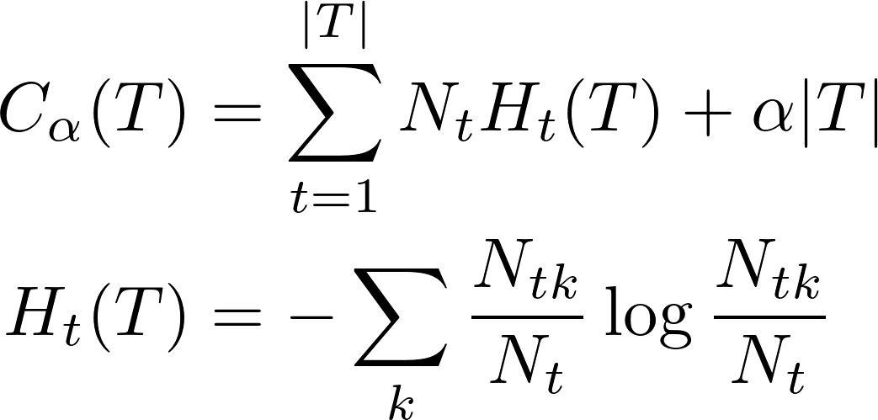
决策树的剪枝
设树$T$的叶结点个数为$|T|$，$t$是树$T$的叶结点，该叶结点有$N_t$个样本点，其中$k$类的样本点有$N_{tk}$个，$H_t(T)$为叶结点$t$上的经验熵，$\alpha\ge 0$为参数
决策树学习的损失函数可以定义为

Slide 28
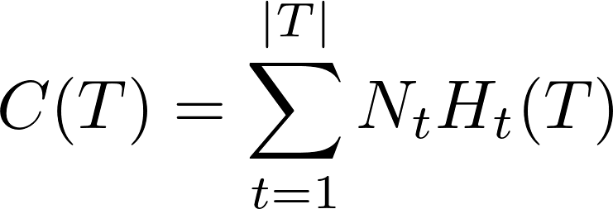

决策树的剪枝
$C(T)$表示模型对训练数据的预测误差，即模型与训练数据的拟合程度
$|T|$表示模型复杂度

Slide 29
决策树的剪枝
决策树生成只考虑了通过提高信息增益（或信息增益比）对训练数据进行更好的拟合
而决策树剪枝通过优化损失函数还考虑了减小模型复杂度
决策树生成学习局部的模型，而决策树剪枝学习整体的模型

Slide 30

决策树的剪枝
设一组叶结点回缩到其父结点之前与之后的整体树分别为$T_B$与$T_A$，其对应的损失函数值分别是$C_\alpha(T_B)$与$C_\alpha(T_A)$，如果$C_\alpha(T_A)\le C_\alpha(T_B)$则进行剪枝，即将父结点变为新的叶结点

